Slide 1



L’Hebdo pro
L’ESSENTIEL DE VOS INFOS MARCHÉ
Edition du 25/03/2022 – Semaine 12

Slide 2



sommaire
SEMAINE 12
Votre actualité centrée sur le « DIGITAL » …
      DIGITAL BOX
        Le contexte et l’essentiel à retenir
        Lien vers le mode opératoire
      DIGITAL SHARE
        Rappel de ce qu’est Digital Share / à quoi ça sert
        Digital Share au service de votre Part Variable
        Nouveauté au 21 mars 2022
L’HEBDO PRO – Semaine S12 2022

Slide 3
sommaire
SEMAINE 12
Votre actualité centrée sur le « DIGITAL » …
      DIGITAL BOX
        Le contexte et l’essentiel à retenir
        Lien vers le mode opératoire
      DIGITAL SHARE
        Rappel de ce qu’est Digital Share / à quoi ça sert
        Digital Share au service de votre Part Variable
        Nouveauté au 21 mars 2022
L’HEBDO PRO – Semaine S12 2022

Slide 4

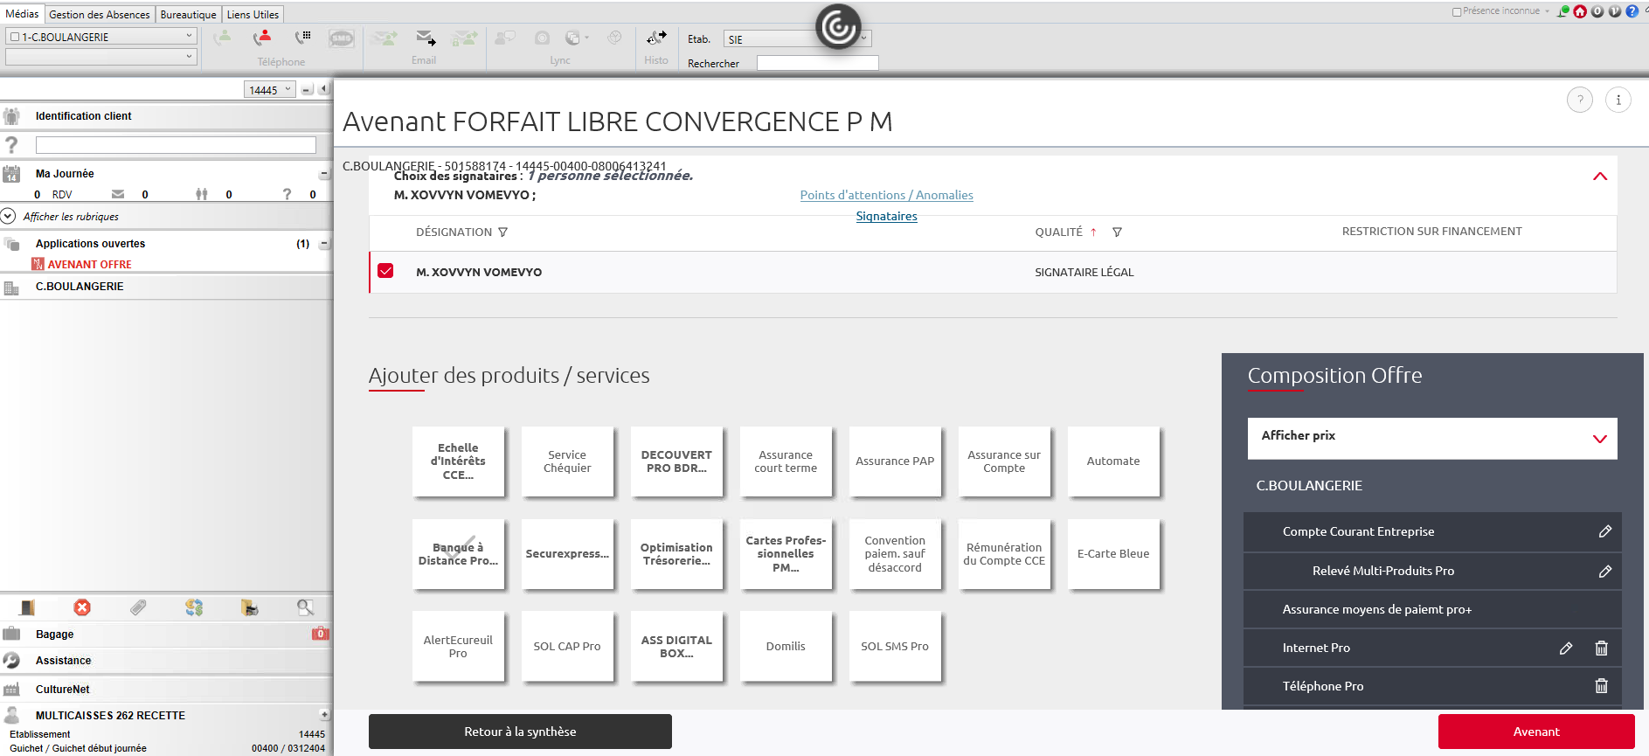
Au sommaire de cette semaine
DIGITAL BOX :
Le Contexte et l’essentiel
Le lien vers le mode opératoire

Slide 5


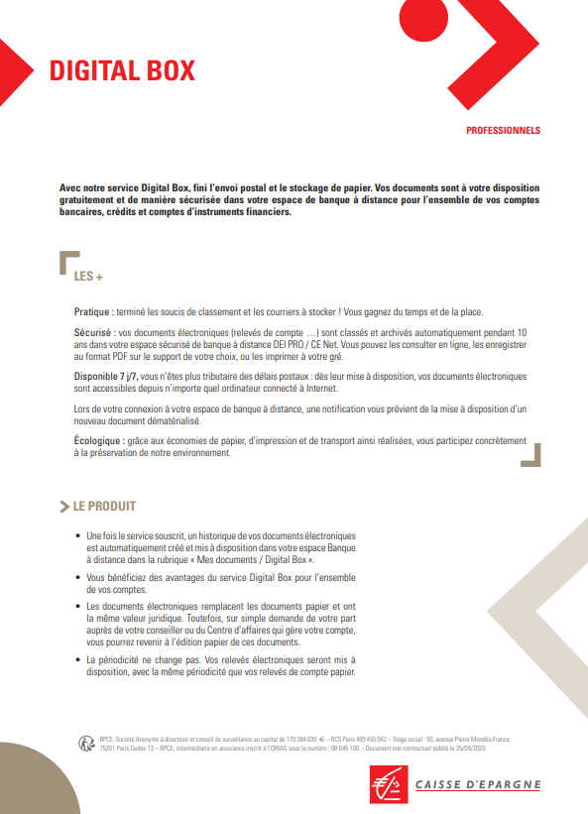
Digital box : le contexte & l’essentiel
C’est quoi déjà Digital Box ?
Pour rappel, l’offre Digital Box consiste en la dématérialisation des principaux documents et courriers, liés à la gestion d’un produit ou service, envoyés par notre établissement à nos clients des marchés des professionnels et des entreprises.
Elle permet aux clients détenteurs de l’offre de consulter, télécharger et imprimer, à tout moment et à travers l’outil de banque à distance, ces documents Caisse d’Epargne en format numérique.
Oui, en partie : une 1ère phase de déploiement de cette offre s’est opérée courant 2021. Elle a consisté à enrôler des clients actifs, déjà détenteurs d’un service de banque à distance (DEI Pro ou CE NET), et s’appuyant sur un utilisateur unique.
Cette souscription s’est faite par voie d’avenant pour l’ensemble des clients visés (exception faite de ceux qui ont fait valoir leur refus d’adhésion via le coupon-réponse associé au courrier d’enrôlement).
Mais on fait déjà, non ?
Lien vers Fiche Produit DIGITAL BOX →

Slide 6



Digital box : le contexte & l’essentiel
La nouveauté du moment vise à autoriser l’accès à l’offre Digital Box dès la souscription d’une offre groupée de services bancaires, intégrant notamment un équipement Banque à Distance DEI PRO ou CE NET (et non plus seulement par voie d’avenant, comme lors de la précédente phase).
Une nouvelle tuile « Assemblage DIGITAL BOX » est proposée à la souscription de l’offre groupée de service, incluant automatiquement le « Relevé RMP PRO en ligne ».
La souscription à DIGITAL BOX est ouverte pour tous les clients, qu’ils soient mono ou multi-utilisateurs de leur Banque à distance.
Cependant, seul l’Utilisateur Principal (UP) accède aux documents disponibles dans DIGITAL BOX. En présence de multi-utilisateurs de la banque à distance, il convient alors de distinguer :
  Si souscription en présence d’une BAD « DEI PRO », la gestion des droits d’accès n’est pas paramétrable et seul l’UP accèdera à DIGITAL BOX
  Si souscription en présence d’une BAD « CE NET », l’attribution des droits d’accès aux autres utilisateurs se fera dans l’outil CE NET par l’utilisateur ou l’administrateur
?

Slide 7
Au sommaire de cette semaine
DIGITAL BOX :
Le Contexte et l’essentiel
Le lien vers le mode opératoire

Slide 8
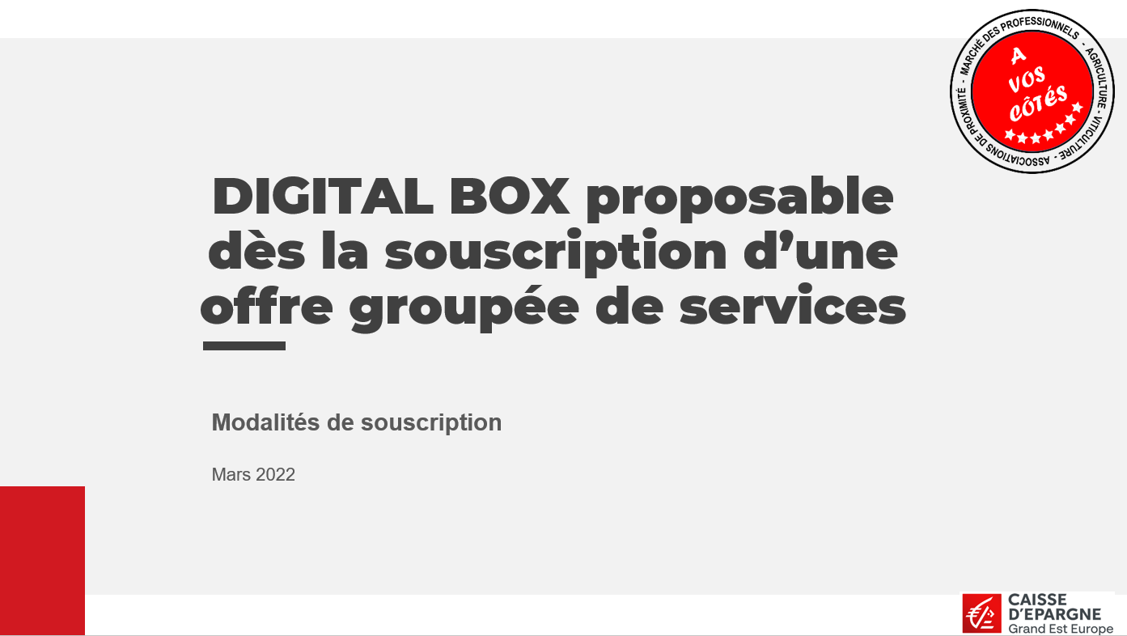

Digital box : lien vers le mode op’
Ce mode opératoire est accessible depuis la Rubrique des Commerciaux onglet Professionnels / Bancarisation / DIGITAL BOX :
« mode op intégration de digital box dès la souscription »

Slide 9
sommaire
SEMAINE 12
Votre actualité centrée sur le « DIGITAL » …
      DIGITAL BOX
        Le contexte et l’essentiel à retenir
        Lien vers le mode opératoire
      DIGITAL SHARE
        Rappel de ce qu’est Digital Share / à quoi ça sert
        Digital Share au service de votre Part Variable
        Nouveauté au 21 mars 2022
L’HEBDO PRO – Semaine S12 2022

Slide 10




Au sommaire de cette semaine
Focus sur…

Slide 11

Au sommaire de cette semaine
Rappels : qu’est-ce que Digital Share et à quoi ça sert ?
Comment capitaliser sur Digital Share pour renforcer ma Part Variable ? / Mode opératoire
Nouveauté au 21 mars 2022 : l’accès à Digital Share en selfcare

Slide 12
1. Rappels : qu’est-ce que digital share ?
Digital Share est une fonctionnalité accessible depuis la Synthèse TOP CC qui permet de collecter les documents règlementaires absents ou obsolètes sur les clients des marchés BDR et Pros, équipés d’un abonnement DEI PRO ou CE NET.
Il s’agit donc d’un processus intelligent qui saura identifier les pièces qu’il est nécessaire de demander, en fonction de la forme juridique du client et de l’état de complétude du DRC au moment de la demande.
  DIGITAL SHARE communique avec le client : il informe l’usager Principal et/ou l’administrateur de l’abonnement DEI PRO /CE NET qu’une demande de pièces est à traiter, il les relance au-delà d’un certain délai, et il les informe si une pièce fournie est rejetée.
  DIGITAL SHARE dispose d’un espace dédié dans DEI PRO / CE NET qui permet aux clients de retrouver les demandes, de suivre l’avancement et de communiquer les documents.
  DIGITAL SHARE permet aux collaborateurs de suivre l’arrivée de documents en provenance de clients et de contrôler ceux-ci. Dès qu’une pièce est validée, elle s’archive au bon endroit dans le classeur client de manière automatique !

Slide 13



1. Rappels : à quoi sert digital share ?
Le recours à Digital Share pour mettre à jour le Dossier Réglementaire de nos Clients vise à répondre à 4 objectifs :
Vous faire gagner du temps
Renforcer notre image digitale
Améliorer la qualité de notre relation clientèle
Optimiser votre Part Variable 2022
D’où l’intérêt de recourir à Digital Share dès que possible

Slide 14

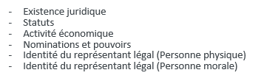
1. Rappels : à quoi sert digital share ?
Focus sur ce 4ème objectif
Optimiser votre Part Variable 2022
La Part Variable 2022 fait en effet la part belle aux TOP CC VERTS :
Prise en compte des NER, des VB Ep. Salariale et VB IARD-PREV PRO si et seulement si TOP CC Vert
Possibilité d’accrocher un Bonus sur le « Critère Chapeau Conformité » (jusqu’à +0,50%) / ou d’éviter un malus (-0,25%)
Et ça tombe bien puisque la liste des documents concernés par l’Espace de Partage DIGITAL SHARE est la même que sur le poste de travail pour la partie DRC, à savoir :

Slide 15
Au sommaire de cette semaine
Rappels : qu’est-ce que Digital Share et à quoi ça sert ?
Comment capitaliser sur Digital Share pour renforcer ma Part Variable ? / Mode opératoire
Nouveauté au 21 mars 2022 : l’accès à Digital Share en selfcare

Slide 16
2. Rappels : digital share au service de ma part variable
Dans cette partie, nous vous livrons le mode opératoire pour identifier et traiter, via le recours à Digital Share, l’ensemble des clients (EI et PM) de votre Portefeuille pour lesquels le TOP CC n’est pas encore (ou n’est plus) vert.
→ Schéma du processus, initié à partir du bouton « TOP CC Orange » / « TOP CC Rouge » (le CAPRO accède à Digital Share à partir du processus TOP CC) :
CA PRO crée un Dossier de Partage depuis le TOP CC pour un client donné
Client est notifié de cette demande et y répond en envoyant les documents requis
CAPRO est notifié de ce retour client, contrôle les documents et les valide
Etape 1
Etape 2
Etape 3

Slide 17
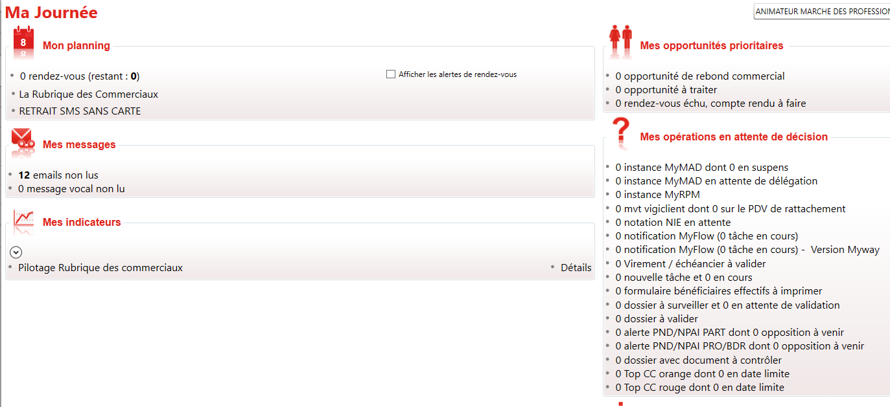
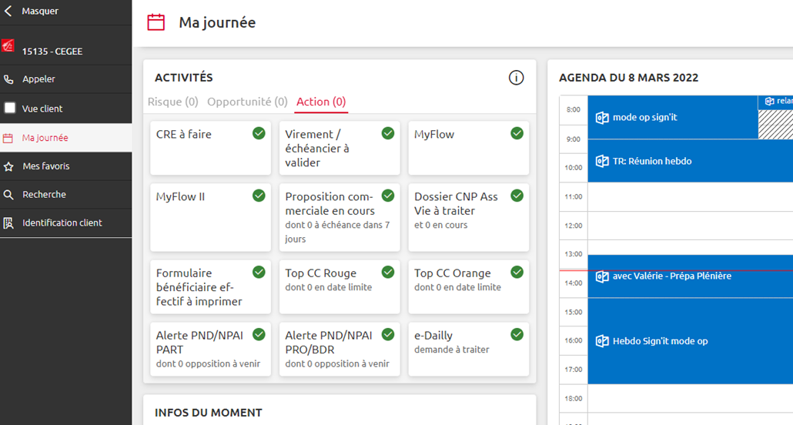
2. Rappels : digital share au service de ma part variable
Etape 1
CA PRO crée un Dossier de Partage depuis le TOP CC pour un client donné
1/3
→ Identification des clients de mon Portefeuille « TOP CC Orange » / « TOP CC Rouge » :
Depuis le PCM / Ma Journée / Mes opérations en attente de décision
ou
Depuis le Nouveau Portail MySys / Ma journée / Activités / Action

Slide 18
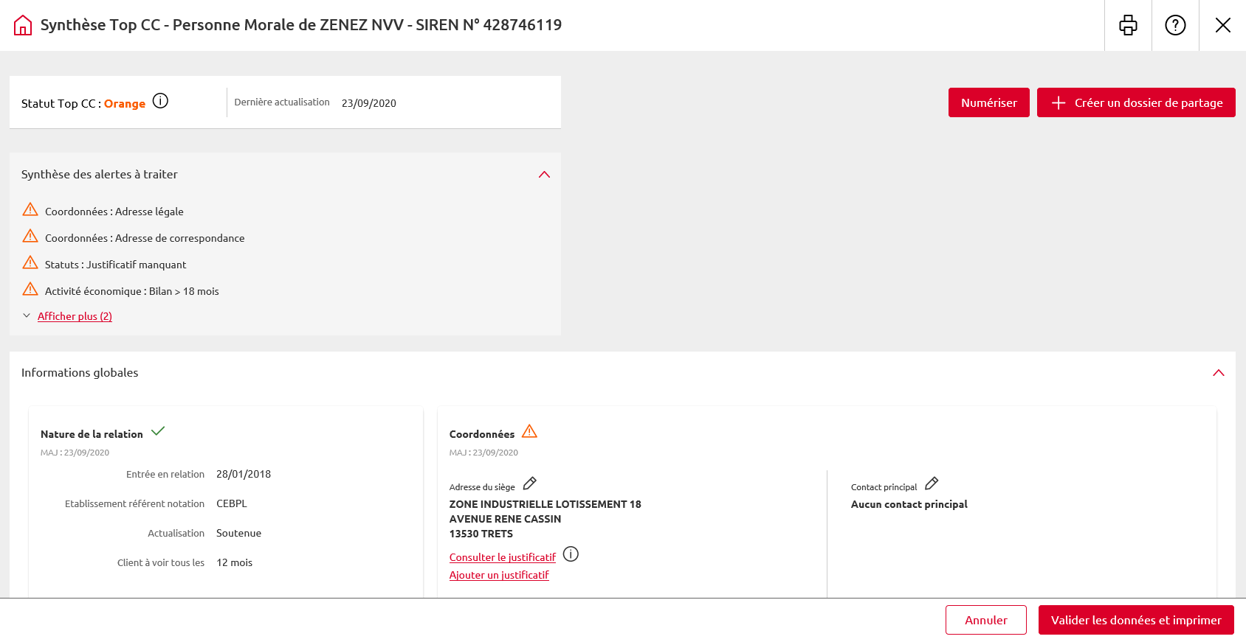
2. Rappels : digital share au service de ma part variable
Etape 1
CA PRO crée un Dossier de Partage depuis le TOP CC pour un client donné
2/3
→ Illustration sur 1 client topé « TOP CC Orange » :
Le CA PRO accède à Digital Share à partir du processus Top CC de la Synthèse Personne du client visé.
Cliquer sur « + Créer un dossier de partage »

Slide 19
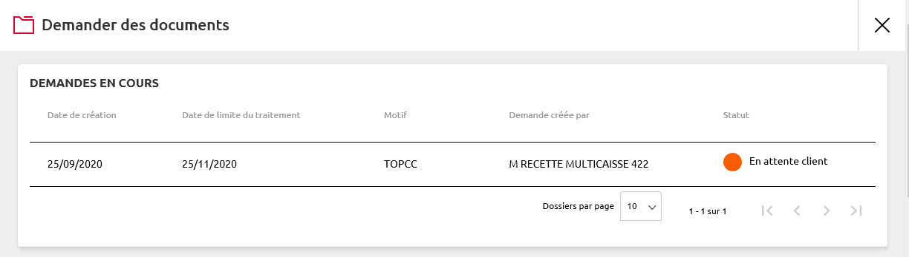
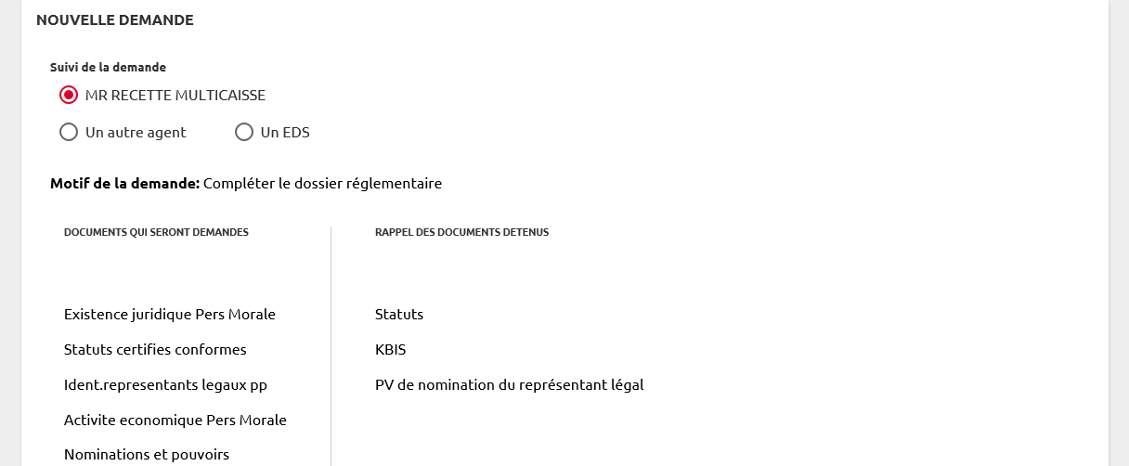

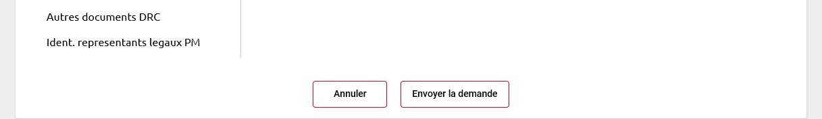

2. Rappels : digital share au service de ma part variable
Etape 1
CA PRO crée un Dossier de Partage depuis le TOP CC pour un client donné
3/3
→ Illustration sur 1 client topé « TOP CC Orange » / étape « envoyer la demande du document » :
Affectation du suivi du dossier
  Par défaut affecté à l’instructeur. Si besoin, le suivi de la demande peut être affecté à un EDS ou à un autre collaborateur
En fonction du motif, l’utilisateur visualise :
  La liste des documents à demander (et ceux déjà détenus), en fonction des règles régies par TOP CC
L’envoi de la demande génère un mail de demande de documents auprès des « Utilisateur principal » et « administrateur » de l’abonnement CE NET de la PM

Slide 20
2. Rappels : digital share au service de ma part variable
→ Schéma du processus, initié à partir du bouton « TOP CC Orange » / « TOP CC Rouge » (le CAPRO accède à Digital Share à partir du processus TOP CC) :
Focus sur Etape 2
CA PRO crée un Dossier de Partage depuis le TOP CC pour un client donné
Client est notifié de cette demande et y répond en envoyant les documents requis
CAPRO est notifié de ce retour client, contrôle les documents et les valide
Etape 1
Etape 2
Etape 3

Slide 21
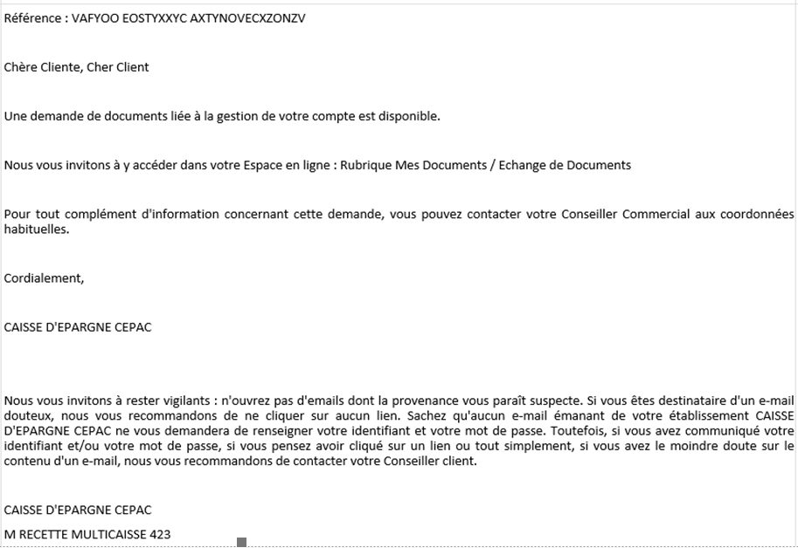
2. Rappels : digital share au service de ma part variable
Etape 2
Client est notifié de cette demande et y répond en envoyant les documents requis
1/6
→ le client, objet de la création du dossier de partage, reçoit un mail de demande de document :
L’entame du parcours Client correspond à la réception du mail généré par le CA PRO sur l’adresse renseignée dans Top CC
Il est donc invité à se rendre sur son DEI PRO ou sur son CE NET

Slide 22
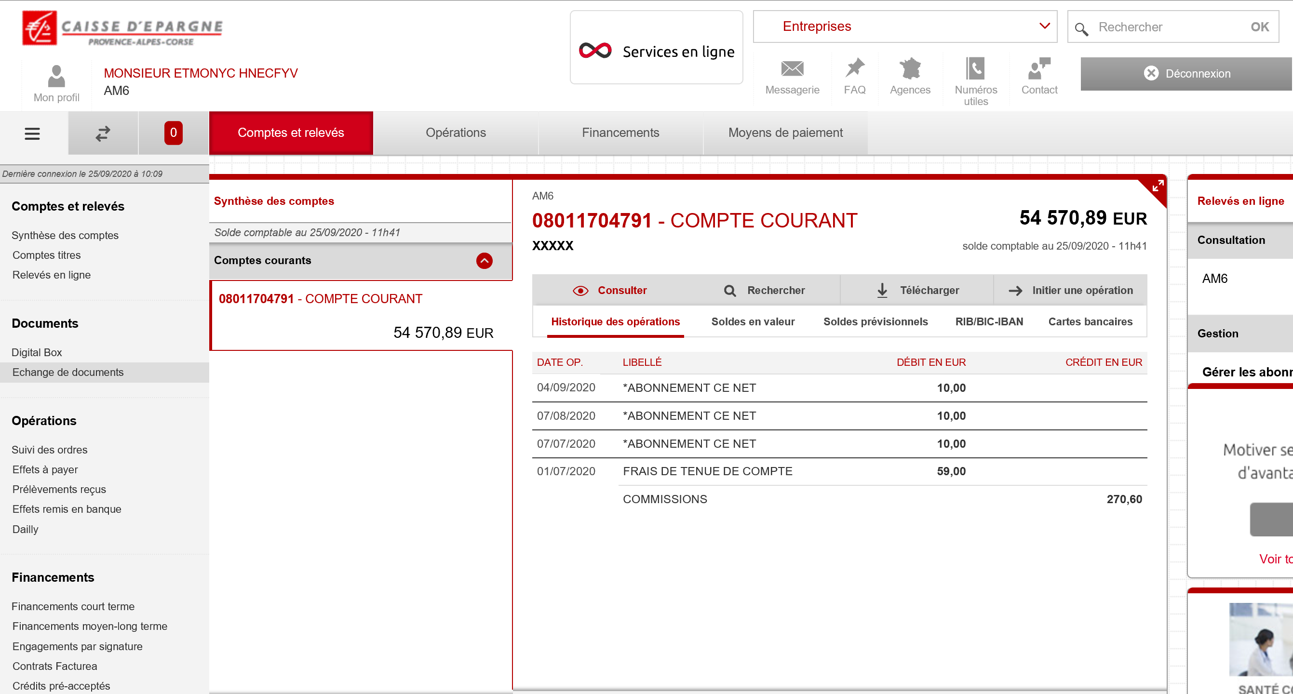
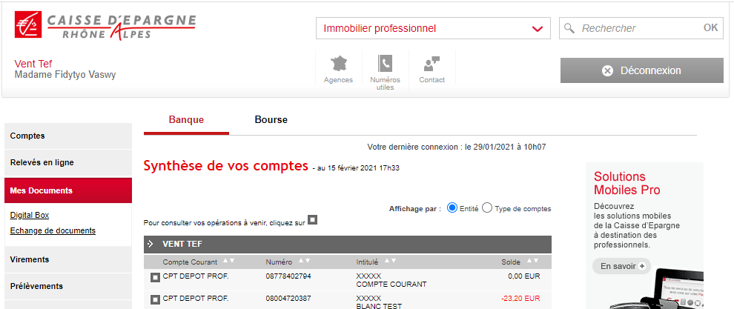
2. Rappels : digital share au service de ma part variable
Etape 2
Client est notifié de cette demande et y répond en envoyant les documents requis
2/6
→ le client, dans son DEI PRO/CE NET, accède à « Echange de documents » :
Une fois dans son espace en ligne, l’Utilisateur Principal (et les administrateurs de CE net) peuvent accéder à l’espace « Echange de documents »
Accès via CE NET
Accès via DEI PRO

Slide 23
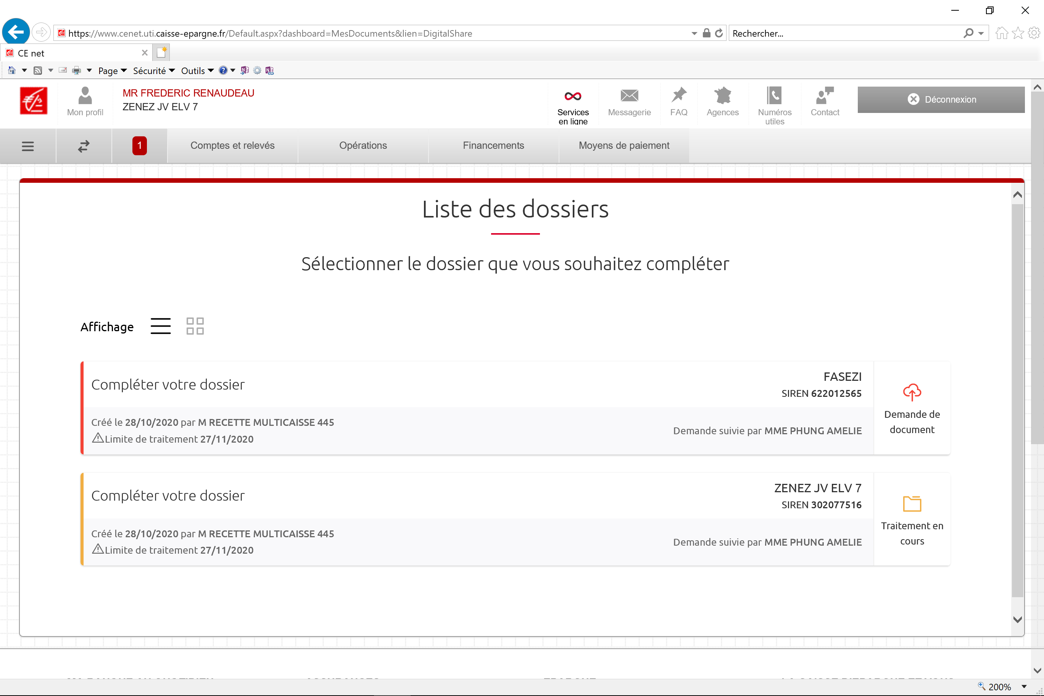
2. Rappels : digital share au service de ma part variable
Etape 2
Client est notifié de cette demande et y répond en envoyant les documents requis
3/6
→ A l’intérieur de la rubrique « Echange de documents », le client accède à ses dossiers :
A l’intérieur de la rubrique « Echange de documents », le client accède à sa liste des dossiers, tout en visualisant leur statut d’avancement :
Demande de documents
Traitement en cours
Validé par l’établissement
A noter qu’à chaque dossier est associée une date limite de traitement
Le client peut sélectionner un dossier pour transmettre les pièces.

Slide 24
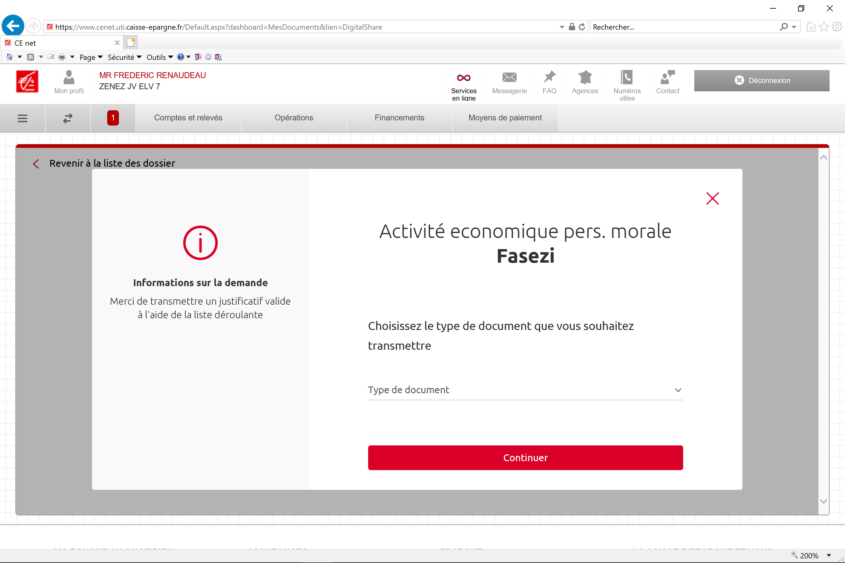
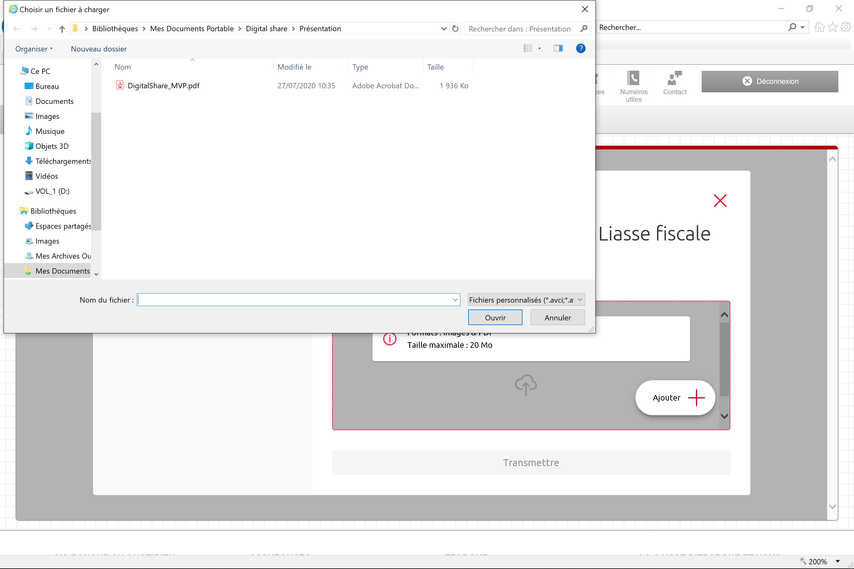
2. Rappels : digital share au service de ma part variable
Etape 2
Client est notifié de cette demande et y répond en envoyant les documents requis
4/6
→ Charge au client de sélectionner le document qu’il va nous transmettre et de télécharger la pj à partir de son disque dur (ou de son espace de téléchargements) :

Slide 25
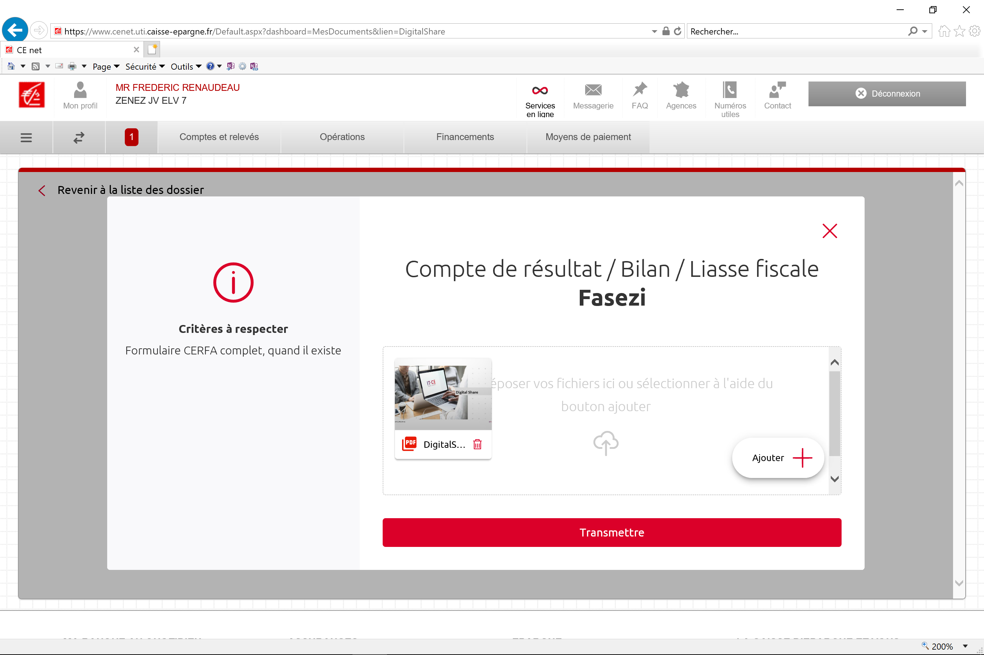
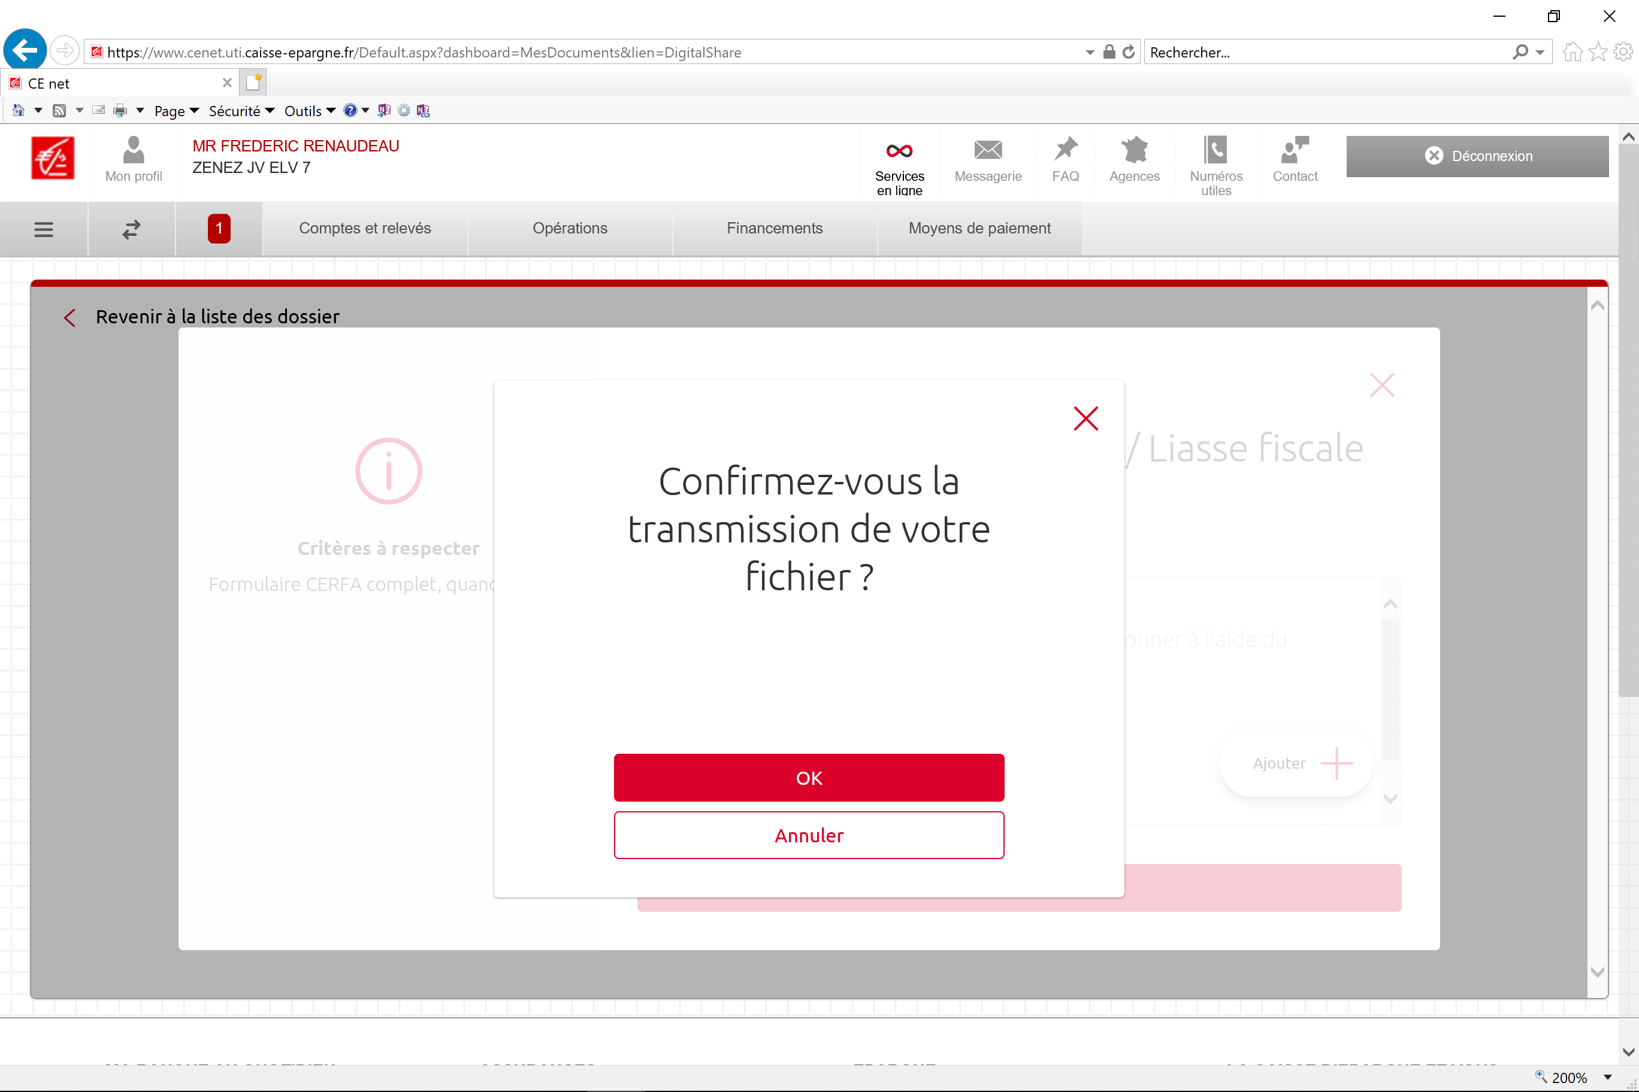
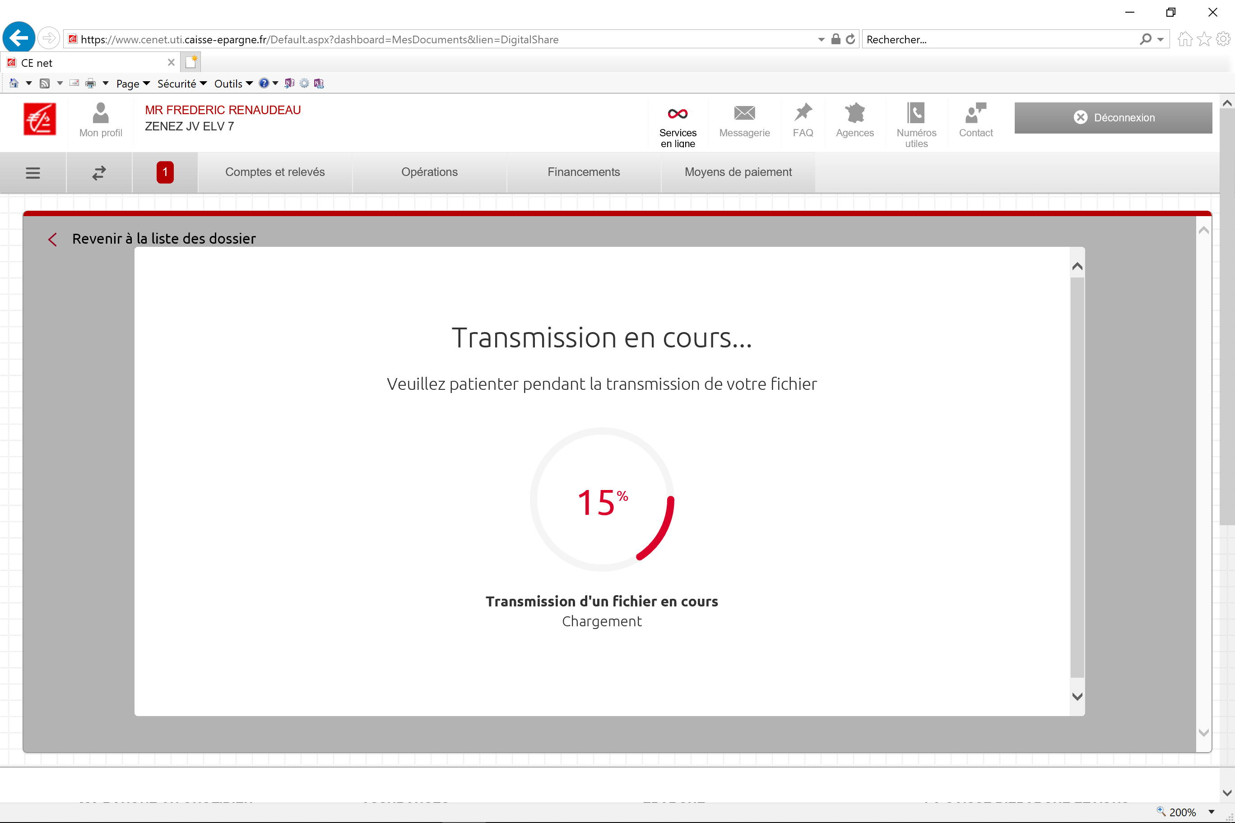
2. Rappels : digital share au service de ma part variable
Etape 2
Client est notifié de cette demande et y répond en envoyant les documents requis
5/6
→ Puis transmission des documents téléchargés par le client :

Slide 26
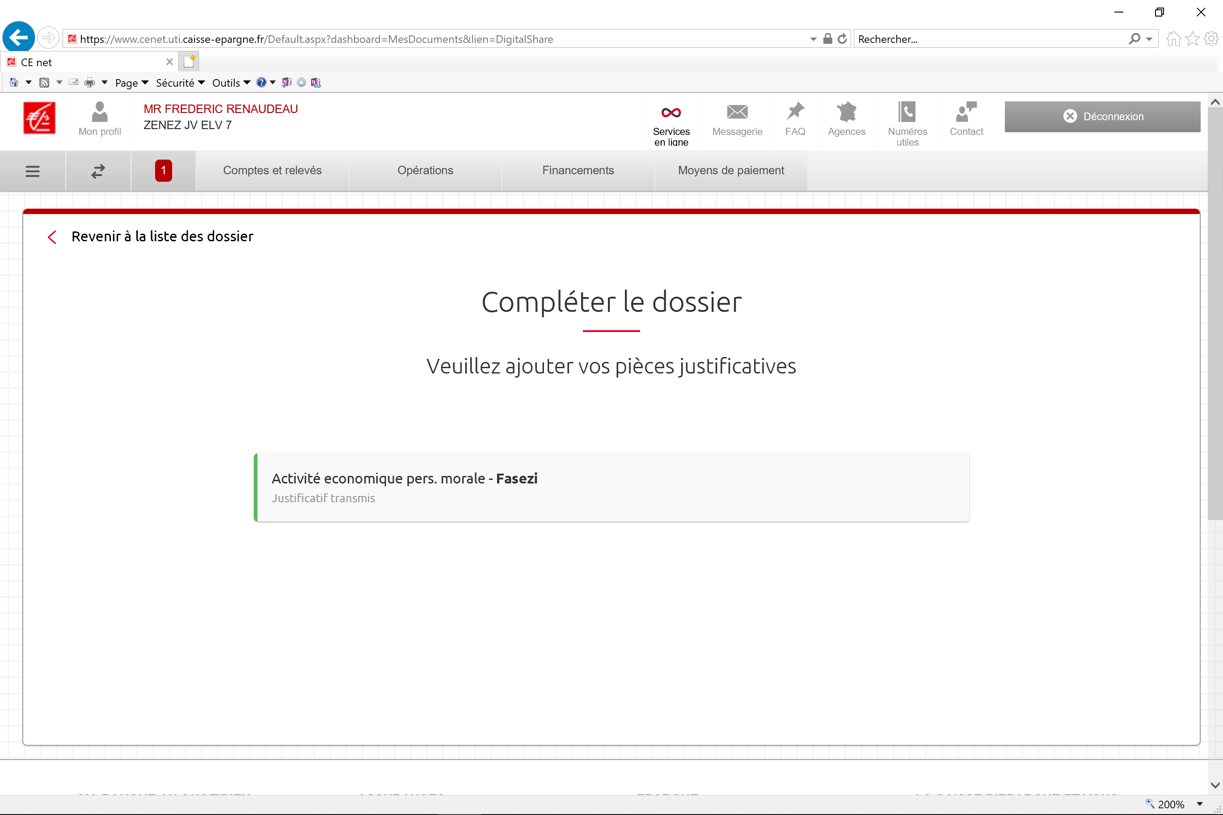
2. Rappels : digital share au service de ma part variable
Etape 2
Client est notifié de cette demande et y répond en envoyant les documents requis
6/6
→ Une fois la télétransmission aboutie, le statut du dossier évolue :
Le dossier passe en vert.
Le client peut alors retourner dans la liste des dossiers.

Slide 27
2. Rappels : digital share au service de ma part variable
→ Schéma du processus, initié à partir du bouton « TOP CC Orange » / « TOP CC Rouge » (le CAPRO accède à Digital Share à partir du processus TOP CC) :
Une fois le ou les documents transmis par le client, charge au CA PRO de contrôler ces retours en vue d’une intégration automatique dans le Plan de Classement
Focus sur cette Etape 3
CA PRO crée un Dossier de Partage depuis le TOP CC pour un client donné
Client est notifié de cette demande et y répond en envoyant les documents requis
CAPRO est notifié de ce retour client, contrôle les documents et les valide (ou pas)
Etape 1
Etape 2
Etape 3

Slide 28
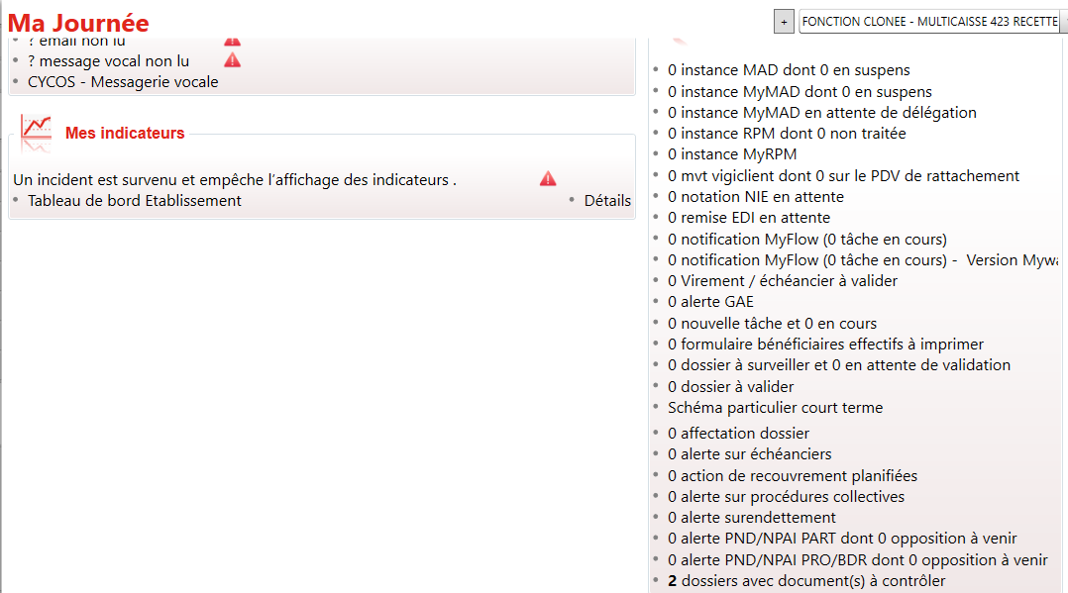
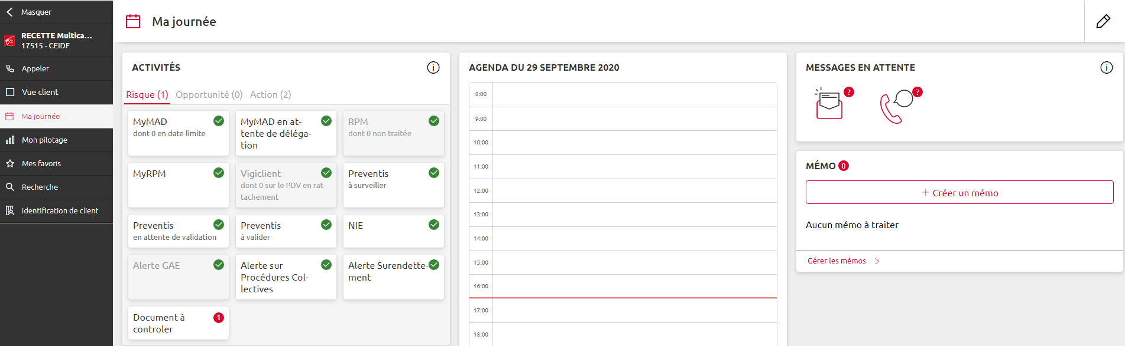
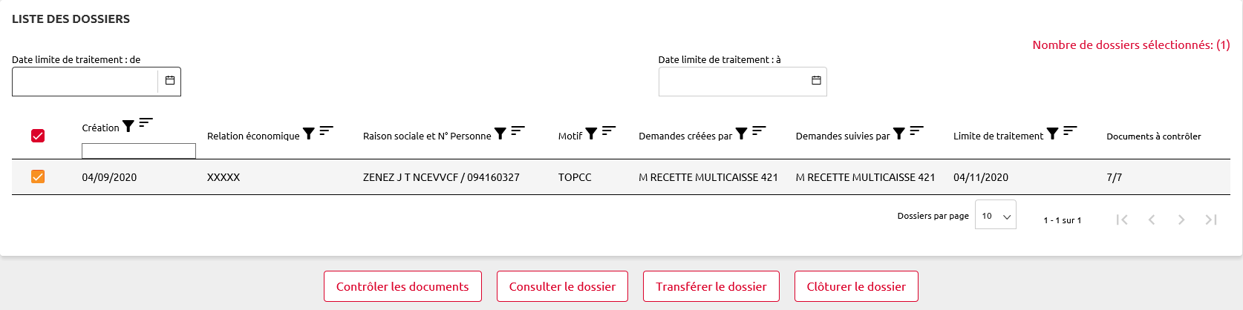
2. Rappels : digital share au service de ma part variable
Etape 3
CAPRO est notifié de ce retour client, contrôle les documents et les valide
1/3
→ Contrôle par le CA PRO du/des documents transmis par le client :
Dès lors qu’un de vos clients vous a retourné des documents via le bouton « Echange de documents » depuis son DEI PRO / CE NET, un compteur dans « Ma journée » vous indique les documents à contrôler
Sur le PCM :
ou
Sur le nouveau Portail MySys :
Vous accédez directement au dossier concerné
Puis clic sur

Slide 29
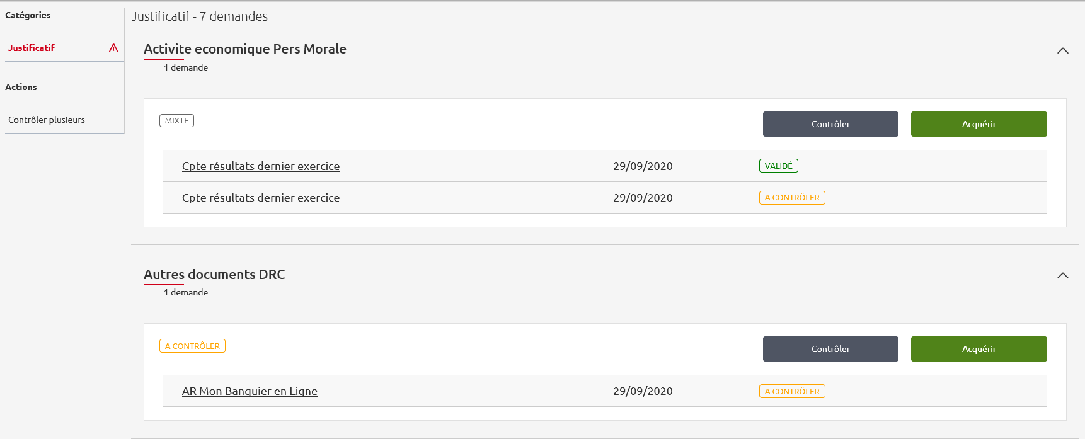

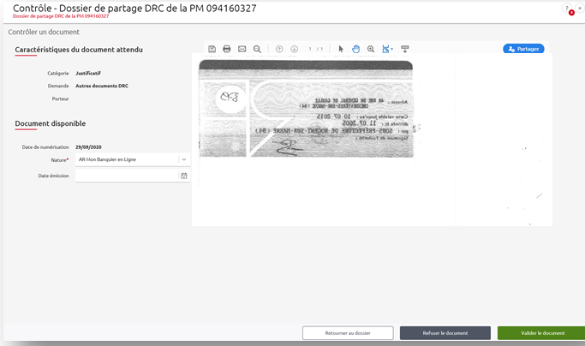
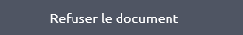
2. Rappels : digital share au service de ma part variable
Etape 3
CAPRO est notifié de ce retour client, contrôle les documents et les valide
2/3
→ Vous contrôlez le document transmis par le client :
Si la pièce transmise répond à nos critères d’exigence et de lisibilité, vous pouvez la valider :
NB : si vous jugez le document NON-CONFORME, vous devez le refuser en cliquant sur . Dans cette situation, l’Utilisateur Principal ou les Administrateurs reçoivent un mail les informant de cette non-recevabilité. Ils sont ainsi invités à recommencer le process de transfert avec le « bon » document.

Slide 30
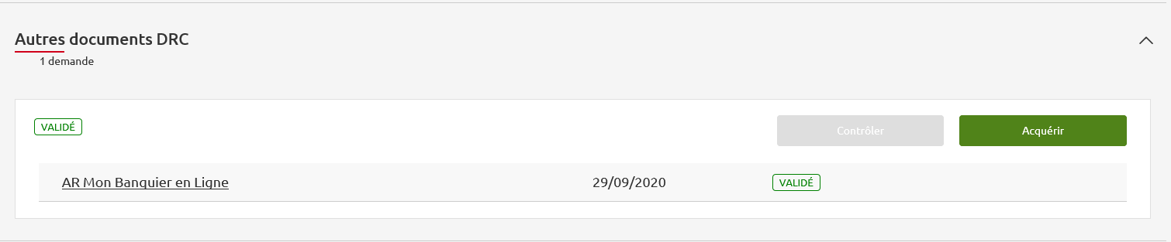
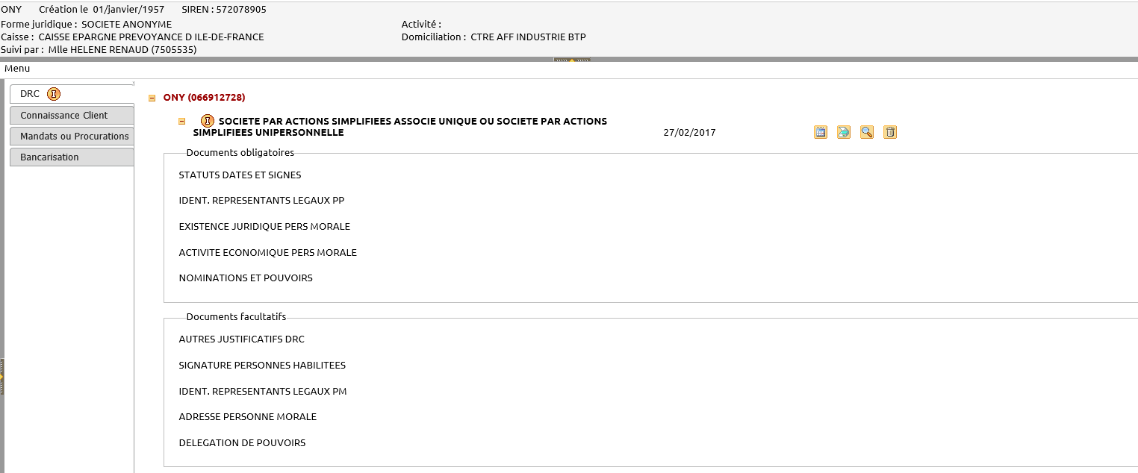
2. Rappels : digital share au service de ma part variable
Etape 3
CAPRO est notifié de ce retour client, contrôle les documents et les valide
3/3
→ Une fois le document transmis par votre client « validé » par vos soins, les pièces sont AUTOMATIQUEMENT placées dans la bonne rubrique dans le Plan de Classement :

Slide 31
Au sommaire de cette semaine
Rappels : qu’est-ce que Digital Share et à quoi ça sert ?
Comment capitaliser sur Digital Share pour renforcer ma Part Variable ? / Mode opératoire
Nouveauté au 21 mars 2022 : l’accès à Digital Share en selfcare

Slide 32
3. New → l’accès à digital share en selfcare
Nouveauté Mars 2022 : désormais, le client peut être à l’initiative de la transmission de documents via CE NET !
Dit autrement, il n’est plus obligé d’attendre que vous lui adressiez un mail pour lui demander les documents manquants. Il peut le faire en toute autonomie depuis sa Banque à Distance de sa propre initiative ou sur invitation orale de votre part.
Dans cette situation, le schéma du process se réduit à 2 étapes :
Client peut prendre l’initiative de vous adresser les documents de son DRC actuellement non-collectés
CAPRO est notifié de ce retour client, contrôle les documents et les valide
Etape 1
Etape 2

